Slide 1
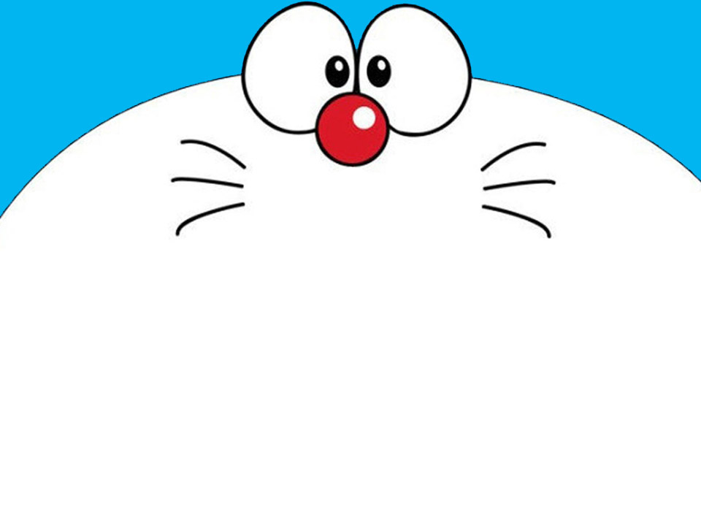
乘坐时光机
回到那些年
我之所以到现在还怎么没用，是因为我不想离开哆啦A梦

Slide 2
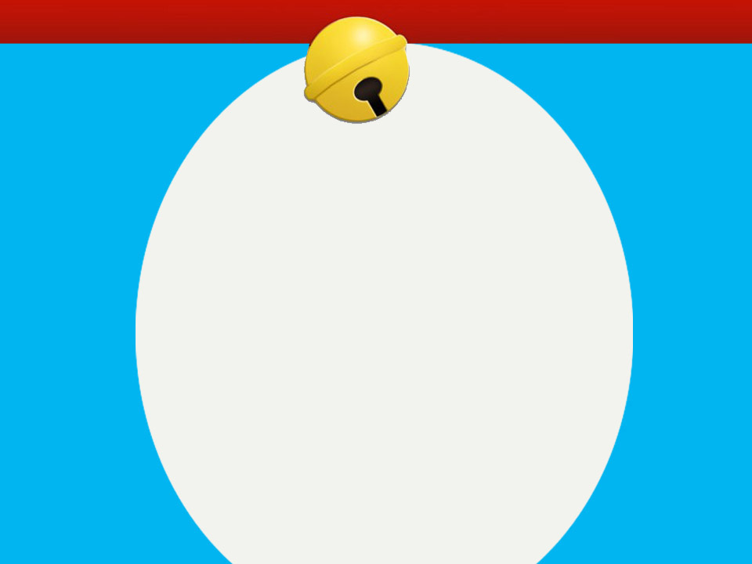
你看，不倒翁站起来了，大雄也可以自己站起来啊!

Slide 3
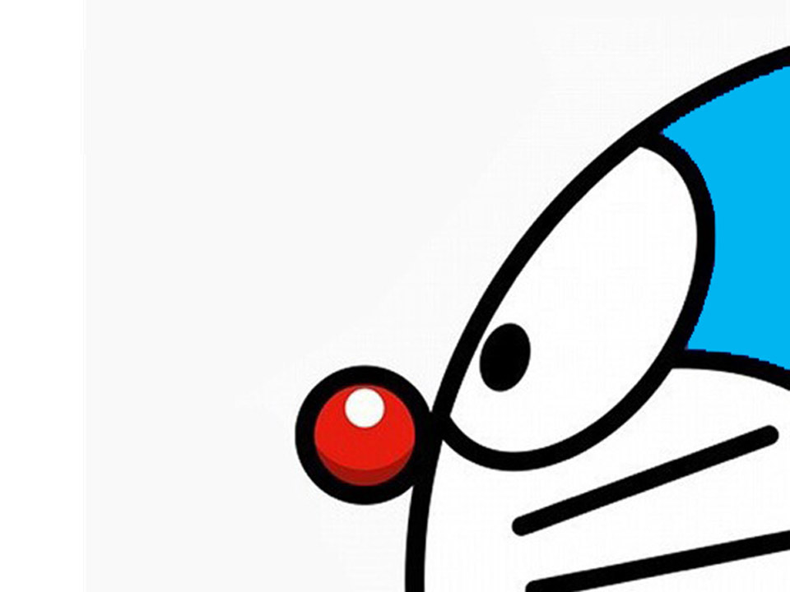
你受伤的时候，我永远都在。

